Slide 1
ANÁLISIS DE DATOS:
POLÍTICA TERRITORIAL
ANÁLISIS DE LA VARIACIÓN DEL VOTO AL PP EN LA ASAMBLEA DE MADRID RELACIONADO CON LA HOSTELERÍA
Miguel Barquero del Pozo
TheBridge Mayo 2021

Slide 2
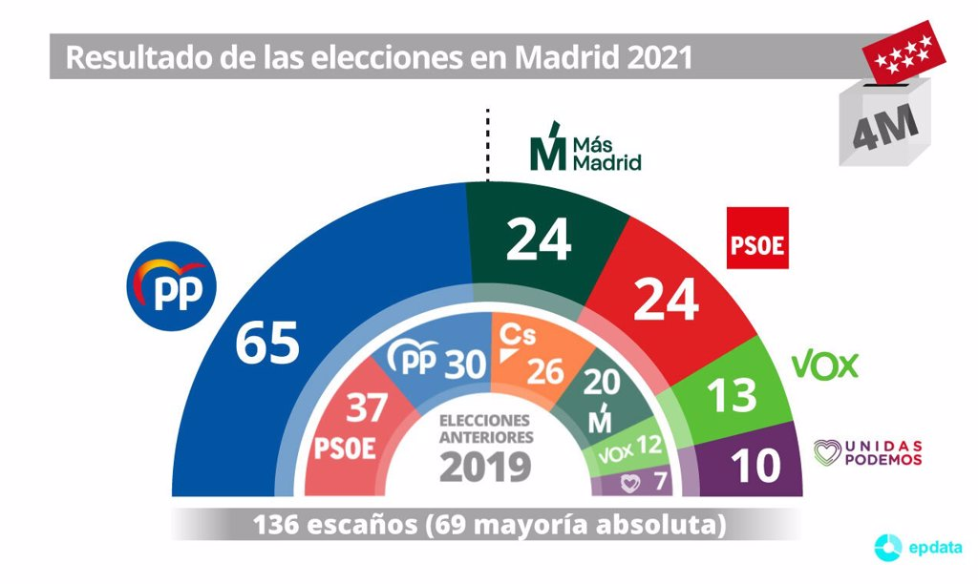
CONTEXTO:
Introducción al problema
El resultado de las elecciones ha sido notablemente diferente al esperado
Era de esperar una distribución más uniforme, por lo tanto es lógico pensar que el resultado se debe a alguna medida política del partido de gobierno

Slide 3
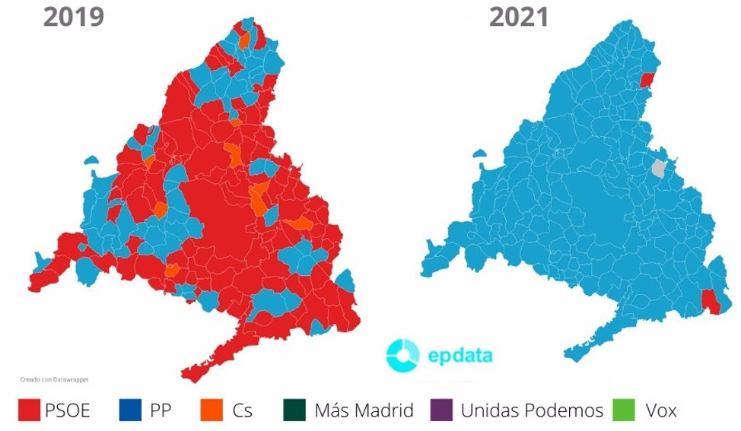

CONTEXTO:
Valoración de la variación
¿Qué representa exactamente esta variación del voto?

Slide 4
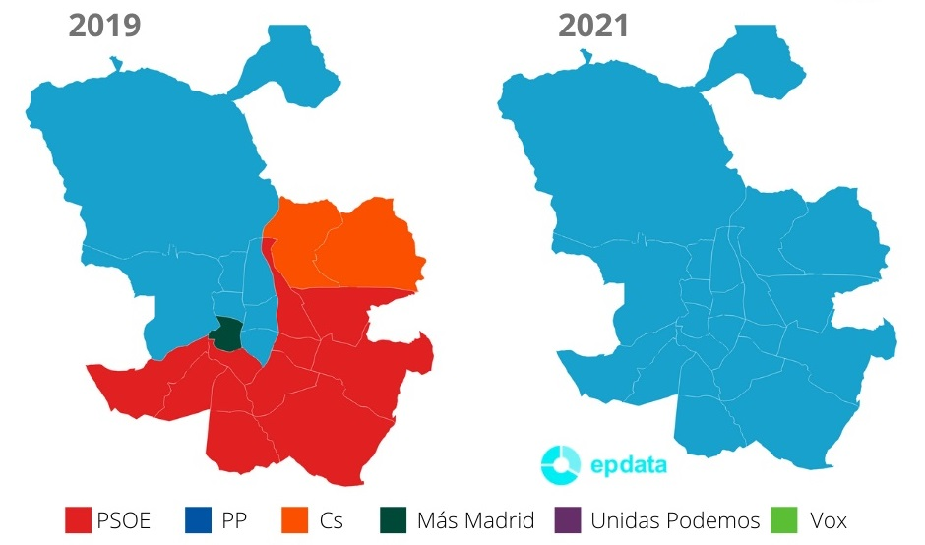
CONTEXTO:
Valoración de la variación
¿Qué representa exactamente esta variación del voto?

Slide 5
HIPÓTESIS:
La variación tiene origen político
En la precampaña de las últimas elecciones a la Comunidad de Madrid se ha polemizado sobre la posible influencia de los bares y restaurantes en los resultados de las elecciones, ya que ha sido una medida polémica durante la pandemia.
Tal y como se ha visto en los mapas, la victoria del PP ha sido aplastante en todos los municipios de la CAM.
Por lo tanto, es posible que exista una relación entre las medidas tomadas por el gobierno de la comunidad de Madrid (PP) y el número de bares de la CAM.
Hipótesis: existe una correlación entre la variación del voto al PP y la cantidad de locales relacionados con la hostelería.

Slide 6
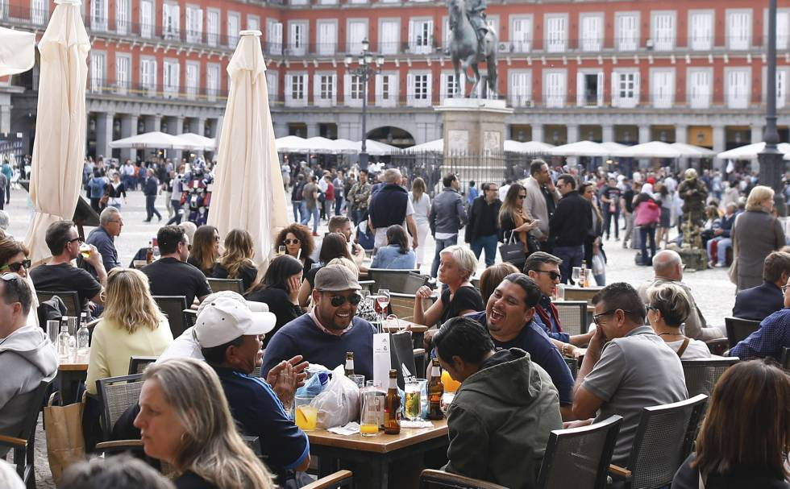
ANÁLISIS DE DATOS
¿Empezamos?

